Slide 1
СТРОИТЕЛЬСТВО ПТИЦЕФАБРИКИ по производству куриного мяса и яиц
в Тюкалинском районе Омской области

Slide 2
СОДЕРЖАНИЕ:
Раздел 1
Основные характеристики инвестиционного проекта
  Информация о проекте . . . . . . . . . . . . . . . . . . . . . . . . . . .3
  Этапы реализации проекта . . . . . . . . . . . . . . . . . . . . . . 4
  Описание и виды выпускаемой продукции . . . . . . .5
Раздел 2
Анализ экономической отрасли инвестиционного проекта и маркетинг
  1. Конкурентные преимущества региона . . . . . . . . . . .6
  2. Транспортно-логистический потенциал
  Омской области . . . . . . . . . . . . . . . . . . . . . . . . . . . . . . . . . 7
  3. Анализ рынка . . . . . . . . . . . . . . . . . . . . . . . . . . . . . . . . . 8-9
  4. Рынок сбыта . . . . . . . . . . . . . . . . . . . . . . . . . . . . . . . . . . . . 10 5. Технология производства . . . . . . . . . . . . . . . . . . . . . ..11
  6. План маркетинга. . . . . . . . . . . . . . . .. . . . . . . . . . . . . . . . .12
Раздел 3
Локализация инвестиционного проекта
  Возможные территории
для размещения. . . . . . . . . . . . . . . . . . . . . . . . . . . 13
Раздел 4
Иное ресурсное обеспечение инвестиционного проекта
  Кадровый потенциал . . . . . . . . . . . . . . . . . . . . . . 14
  Возможные меры поддержки . . . . . . . . . . . . . . 15
  Административная поддержка
бизнеса . . . . . . . . . . . . . . . . . . . . . . . . . . . . . . . . . . . . 16

Slide 3
ИНФОРМАЦИЯ О ПРОЕКТЕ
Основные характеристики инвестиционного проекта
Цель инвестиционного проекта:
Круглогодичное обеспечение потребителей свежей и качественной продукцией птицеводства, в том числе импортозамещение
Отрасль и подотрасль экономики:
Сельское хозяйство
Птицеводство
ОКВЭД 01.47 — «Разведение сельскохозяйственной птицы»
Условия участия в проекте:
собственные средства
Производственная мощность:
от 50 000 голов в год (кур)
Наименование инвестиционного проекта: Строительство птицефабрики по производству куриного мяса и яиц в Тюкалинском районе Омской области
Тип проекта:
Создание нового производства (Greenfield)
Стадия инвестиционного проекта –
предынвестиционная фаза (инвестиционное предложение)
Описание проекта:
Строительство птицефабрики с инженерными коммуникациями для круглогодичного выращивания птицы

Slide 4
Основные характеристики инвестиционного проекта
ЭТАПЫ РЕАЛИЗАЦИИ ИНВЕСТИЦИОННОЙ ФАЗЫ ПРОЕКТА*:
1 2 3
4
5
6
2 месяца Оформление земельного участка
1 месяц
Проектирование
3 месяцев Получение РНС
6 месяцев
Строительство
1 месяц
Ввод
в эксплуатацию
1 месяц Запуск производства
Срок реализации: до 1,5 лет
*новое строительство

Slide 5
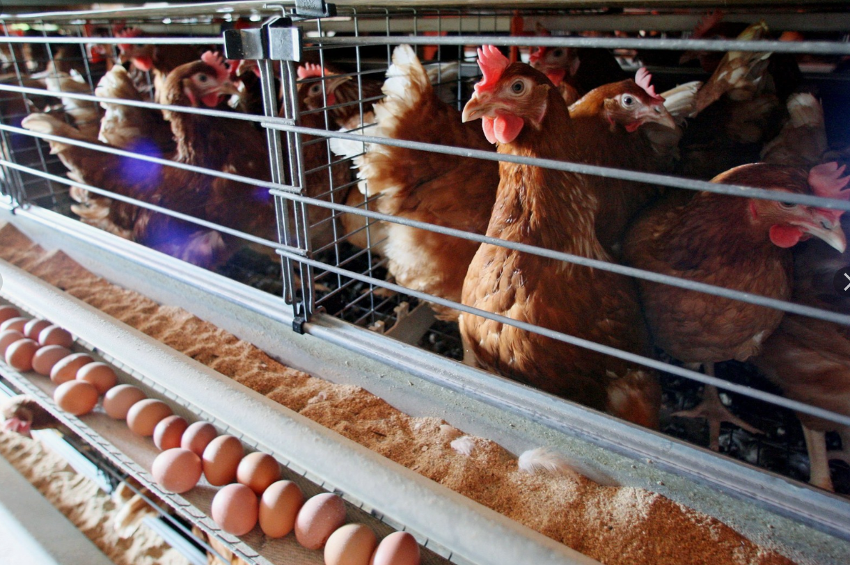
Основные характеристики инвестиционного проекта
ОПИСАНИЕ И ВИДЫ ВЫПУСКАЕМОЙ ПРОДУКЦИИ
Куриное мясо — одна из важных составляющих здорового питания. Источник высококачественных, легкоусвояемых белков, витаминов, аминокислот, минералов, незаменимый материал для роста и функционирования любого организма, основа профилактики ряда заболеваний плюс ко всему прекрасный вкус — это далеко не полный список функций куриного мяса в нашем рационе. Куриное мясо — вкусный, питательный, и в то же время низкокалорийный продукт, легко усваиваемый организмом человека. По количеству белка куриное мясо превосходит говядину и постную свинину. В мясе кур содержатся витамины А, В1, В2, никотиновая кислота и множество минеральных веществ.
Яйцо куриное – очень распространенный продукт в жизни человека. Самые распространенные и доступные в магазине – куриные яйца. Разные породы кур откладывают яйца разного цвета и размера. Цвет яйца никак не связан с его пищевыми свойствами. Калорийность куриного яйца составляет 157 ккал на 100 грамм продукта. А 1 яйцо весит примерно 35-75 грамм, соответственно и калорийность считается в зависимости от размера куриного яйца и его веса.
Субпродукты : субпродуктами птицы являются продукты потрошения и разделки тушки птицы. К потрохам (продуктам потрошения) относятся: печень, сердце, мышечный желудок.
К продуктам разделки птицы относятся: шея, голова, ноги, крылья.

Slide 6
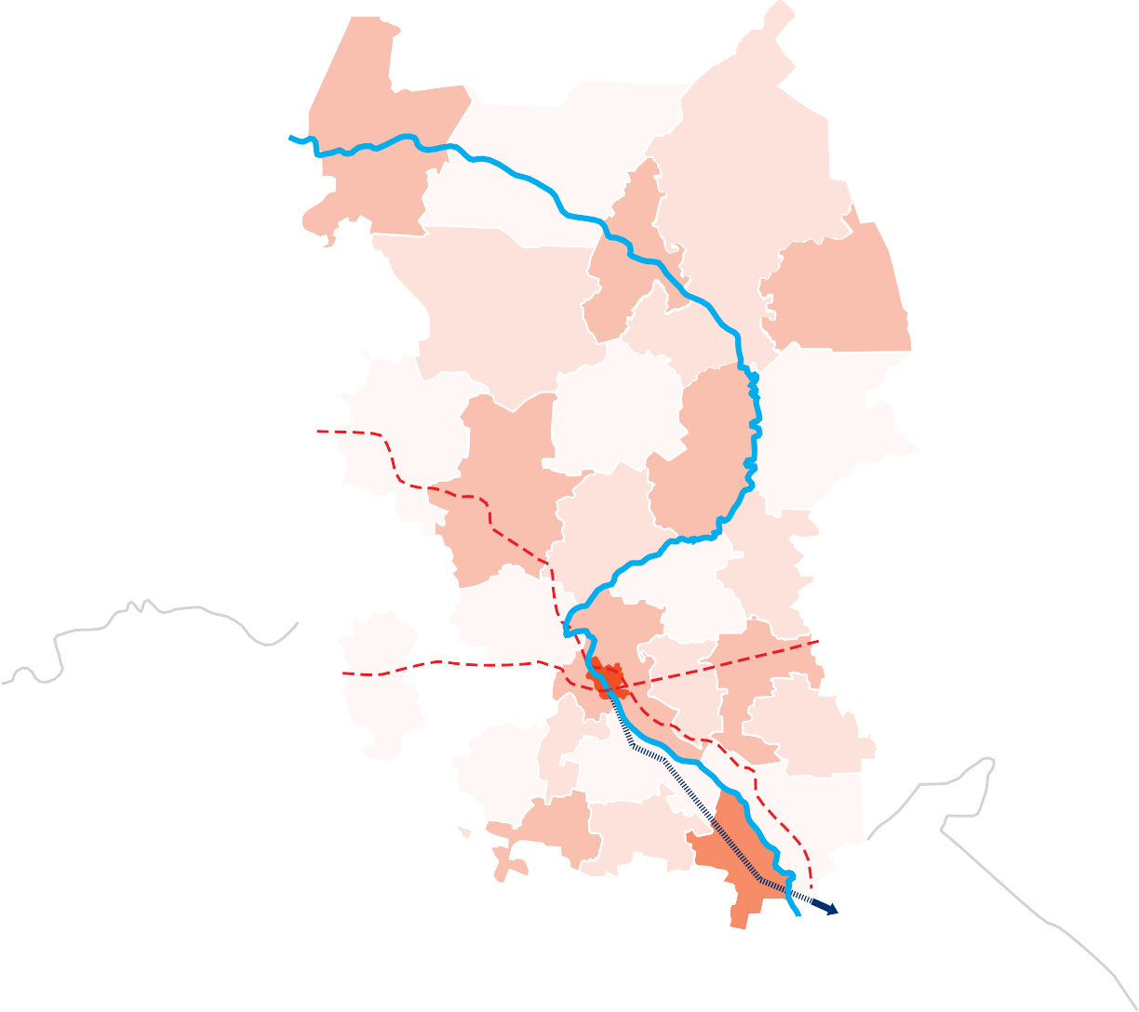



КОНКУРЕНТНЫЕ ПРЕИМУЩЕСТВА РЕГИОНА
Анализ экономической отрасли инвестиционного проекта и маркетинг
В Омской области проживает более 1,8 млн человек,
из них 1,1 млн в городе Омск
Большое количество предприятий и организаций
для сбыта продукции
Наличие плодородных земель сельскохозяйственного назначения
Земли расположены у федеральной и региональной трассы
Наличие трудовых ресурсов (с. Валуевка, д. Ивановка, д. Лидинка, д.Кароли, д.Черноусово, п.Октябрьский, г. Тюкалинск)
Граница с Тюменской, Томской, Новосибирской областями и Республикой Казахстан
Широкая линейка мер поддержки с адаптивностью под инвестиционный проекты
Река Иртыш
Усть-Ишимский
Тевризский
Тарский
ОМСК
Тюмень Новосибирск Москва Казахстан
680 км
600 км
2800 км
200 км
Знаменский
Большеуковский
Седельниковский
Речной порт
Тюменская область
Крутинский
Колосовский
Муромцевский
Тюкалинский
Большереченский
Саргатский
Западно-Сибирская железная дорога
Нижнеомский
Называевский
Любинский
Горьковский
Новосибирская область
Омский
Петропавловск
Москаленский
Омск
Кормиловский
Калачинский
Исилькульский
Марьяновский
Оконешниковский
Железная дорога
Автомагистраль
Приграничный пункт
Щербакульский
Таврический
Полтавский
Одесский
Черлакский
Павлоградский
Автодорога федерального значения
Нововаршавский
Казахстан
Русско-Полянский
Павлодар

Slide 7
ТРАНСПОРТНО-ЛОГИСТИЧЕСКИЙ ПОТЕНЦИАЛ ОМСКОЙ ОБЛАСТИ
Анализ экономической отрасли инвестиционного проекта и маркетинг
Автомобильные дороги Омской области:
Общая протяженность 729,9 км
Крупные федеральные автомобильные автомагистрали:
Р-402 Тюмень – Ялуторовск – Ишим – Омск
Р-254 Челябинск – Курган – Омск – Новосибирск (часть европейского маршрута E30 и азиатского маршрута AH6)
А-320 Омск – Черлак – граница с республикой Казахстан (часть европейского маршрута E127 и азиатского маршрута AH60)
Объем перевозимых грузов автомобильным транспортом организаций >18 млн тонн,
из них междугородные перевозки >4 млн тонн, международные перевозки более >9 тыс. тонн
Заключено концессионное соглашение о строительстве автомобильной дороги
«Северный обход города Омска», которая может стать частью продолжения трассы М-12
(Москва-Казань-Монголия)
Международный аэропорт им. Дмитрия Карбышева:
Входит в тридцатку лучших российских аэропортов
по перевозкам пассажиров, грузов и почты
1 грузовой терминал
со складами и открытыми эстакадами
Ежегодный пассажиропоток >1,7 млн чел, объем грузоперевозок >3 тыс. тонн
Подписано концессионное соглашение
о строительстве аэропорта «Омск-Федоровка»
в период 2026-2028 гг.
Водный транспорт:
Обь-Иртышский бассейн имеет связь с Казахстаном и Китаем
Обеспечивается выход Омской области на Северный морской путь
и на Азиатско-Тихоокеанский регион
Развитая имущественная база речного порта - свыше 100 единиц флота, механизированные грузовые причалы, складские площадки и помещения
Транссибирская железнодорожная магистраль:
Общая протяженность по территории Омской области 1209 км
7 грузовых дворов с площадками для хранения и складами, 25 ж/д станций
Международное сообщение: на востоке магистраль обеспечивает выход на сеть железных дорог Северной Кореи, Китая и Монголии, на западе - через российские порты и пограничные переходы – в европейские страны
Уникальное приграничное расположение региона,
способствующее прохождению мощных грузопотоков по всем направлениям
Граничит с Уральским федеральным округом (38% границы области), с Казахстаном (34% границы области)
Развитые экономические связи с Уральским федеральным округом
Через территорию региона проходит большинство грузов в направлении Европа-Казахстан-Средняя Азия
Наличие автомобильного и железнодорожного сообщения с Нур-Султаном способствует эффективному взаимодействию омского и казахстанского транспортных узлов
Наличие многосторонних и двусторонних приграничных автомобильных пунктов пропуска
7

Slide 8
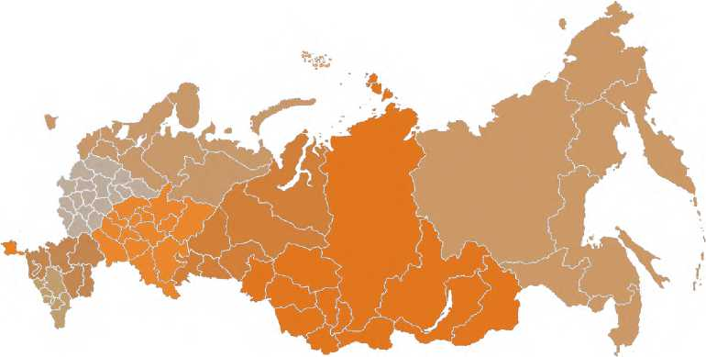
АНАЛИЗ РЫНКА производства куриного мяса и яиц
Анализ экономической отрасли инвестиционного проекта и маркетинг
Потребность в продукции:
Российская Федерация –
Мясо кур 5,3 млн.тонн в год
Яйцо 40,8 млрд.шт. в год
Объемы производства:
Российская Федерация –
Мясо кур 5 млн 277 тыс.тонн в год
Группа агропредприятий «Ресурс», группа «Черкизово»,
АО «Приосколье» , ГК «Агрокомплекс имени Н. И. Ткачёва»,
агропромышленный холдинг «БЭЗРК-Белгранкорм»,птицефабрика «Северная», АПХ «Мираторг», холдинг «Агросила» («Челны-бройлер»), птицефабрика «Чамзинская», Группа компаний «ПРОДО».
Яиц 46,5 млрд.шт. в год
Импорт:
Мясо кур 280 тыс.тонн в год
Яиц 818,5 млн.шт. в год
Топ 10 производителей яиц в Российской Федерации:
Птицефабрика «Синявинская» ,компания «Волжанин», птицефабрика «Роскар», Компания «ТАВРОС», «Окская птицефабрика»

Slide 9

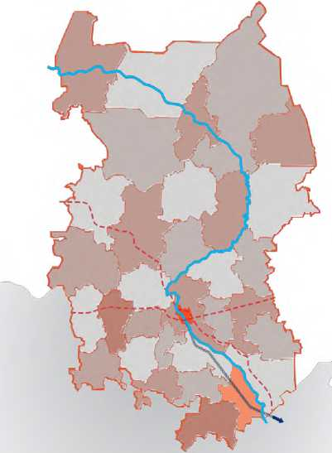


Анализ экономической отрасли инвестиционного проекта и маркетинг
АНАЛИЗ РЫНКА производства куриного мяса и яиц
Топ 10 производителей
Потребность в продукции:
Омская область –
Мясо кур 36,5 тыс.тонн в год
Яйцо 825 млн.шт. в год
Объемы производства:
Омская область –
Мясо кур 34,2 тыс.тонн в год
Яйцо 816,9 млн.шт.
в Омской области:
АО «ПРОДО Птицефабрика
Сибирская»
ООО «Птицефабрика Любинская»
ЗАО «Иртышское»
ЗАО «ПФ «Таврическая»
ООО "Азовская Птицефабрика" Продовольственная корпорация «ОША»
Мясоперерабатывающая компания «Сибирско-Уральский Бройлер» Птицеводческий комплекс «Сибирский перепелъ»
ЖМ О ВЛАСТЬ
Тенденции: Ежегодное увеличение городского населения и естественная смена поколений с разной парадигмой организации своего быта и питания увеличивает объем потребления куриного мяса и яиц.
8

Slide 10









РЫНОК СБЫТА
Анализ экономической отрасли инвестиционного проекта и маркетинг
РОЗНИЧНЫЕ МАГАЗИНЫ
(специализированные мясные лавки)
ЛОКАЛЬНЫЙ СБЫТ
(мелкий опт: локальные производственные рынки, небольшие магазины и торговые точки)
ПЕРЕРАБАТЫВАЮЩИЕ ПРЕДПРИЯТИЯ
(предприятия по производству колбасных изделий и полуфабрикатов)
ФИРМЕННЫЕ И СПЕЦ. МАГАЗИНЫ
(фирменные магазины, мясные павильоны, киоски по продаже куриного мяса и яиц)
ПРЕДПРИЯТИЯ ОБЩЕСТВЕННОГО ПИТАНИЯ
(комбинаты питания, столовые, рестораны, кафе)
КЛЮЧЕВЫЕ ПОТРЕБИТЕЛИ В РЕГИОНЕ

Slide 11
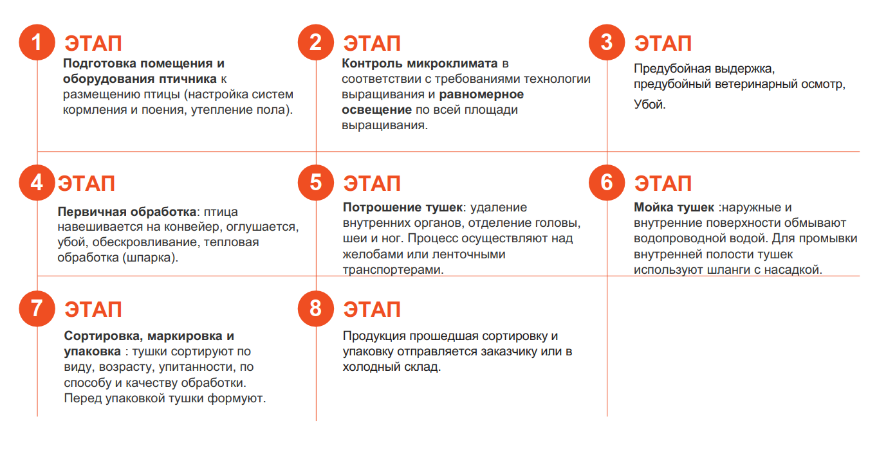
ТЕХНОЛОГИЯ ПРОИЗВОДСТВА
Анализ экономической отрасли инвестиционного проекта и маркетинг

Slide 12
ПЛАН МАРКЕТИНГА
Анализ экономической отрасли инвестиционного проекта и маркетинг
1
Создание бренда и упаковки
Создание торговой марки
Разработка визуальной айдентики
Подготовка линейки продукции под ключевые сегменты (B2B, B2C, экспорт)
3
Использование CRM-системы
Автоматизация маркетинга
Таргетированная реклама
Оценка эффективности маркетинговых кампаний
4
Цифровой маркетинг
и информационная поддержка
Запуск сайта, контекстная реклама (Яндекс/Google), продвижение в соцсетях
SEO-оптимизация для повышения видимости в поисковых системах
Публикация на отраслевых порталах
2
Выход на торгово-сбытовые каналы
Подписание контрактов с торговыми сетями
Постоянная работа с оптовиками (средний, мелкий опт)
Формирование фирменной сети магазинов (павильонов)
Заключение контрактов на поставку предприятия общественного питания (комбинаты питания, столовые, рестораны, кафе)
Размещение на профильных платформах
Включение в федеральные и отраслевые реестры поставщиков
Обеспечение оперативной обработки заказов и технической поддержки
5
Участие в выставках и отраслевых мероприятиях
Региональные, федеральные, международные
6
Персонифицированный подход к крупнейшим покупателям

Slide 13
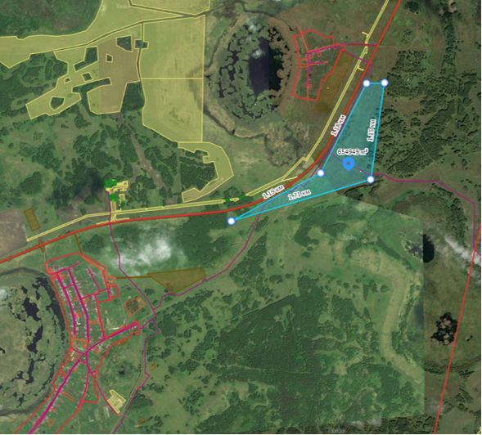
ВОЗМОЖНЫЕ ТЕРРИТОРИИ ДЛЯ РАЗМЕЩЕНИЯ
Локализация инвестиционного проекта
Локация:
Омская область,
Тюкалинский район, Валуевское сельское поселение
Площадь: земельный участок в рамках кадастрового квартала 55:29:041702, с предоставляемой площадью до 100 га
Категория земель: земли сельскохозяйственного назначения
Расположение: в 20 метрах слева от региональной автотрассы Тюкалинск-Называевск в направлении с. Валуевка
Есть возможность подключения к сетям газо- и электроснабжения.
Для стабильного водоснабжения необходим собственный водопровод (скважина)
2
1
2
3

Slide 14




Иное ресурсное обеспечение инвестиционного проекта
КАДРОВЫЙ ПОТЕНЦИАЛ
Общая численность населения Омской области
1805,8 тыс. человек
Среднемесячная номинальная начисленная заработная плата за 2024 г.
Омская область
64 428 руб.
СФО
76 941 руб.
РФ
87 952 руб.
53,9 %
женщины
46,1 %
мужчины
Численность рабочей силы, 2024 г.
925,4 тыс. человек.
Образование:
19 образовательных организаций высшего образования 59 СУЗов
120 тыс. студентов
(высшее и среднеспец. образование)
Основные направления подготовки:
машиностроение:
5
тыс. студентов
химические технологии:
2,6
тыс. студентов
с/х и ветеринария: 7,5 тыс. студентов и 1 тыс. аспирантов
14

Slide 15
ВОЗМОЖНЫЕ МЕРЫ ПОДДЕРЖКИ
Иное ресурсное обеспечение инвестиционного проекта
Меры поддержки | Эффект от применения
Присвоение инвестиционному проекту статуса масштабного инвестиционного проекта | Предоставление земельного участка в аренду без проведения торгов для строительства
Субсидии СМСП (до 1,5 млн руб.) | Возмещение затрат на приобретение оборудования, относящегося ко второй и выше амортизационным группам
Микрозаймы СМСП (до 5 млн руб. на срок не более 3 лет по ставке от 4 % до 12 %) | Приобретение основных средств, внедрение новых технологий, развитие научно-технической и инновационной деятельности
Инвестзаймы СМПС (от 5 млн руб. до 20 млн руб. по ставке 10%) | Реализация инвестиционных проектов в сфере птицеводства
Субсидия на возмещение части затрат на обеспечение инфраструктурой производственных объектов агропромышленного комплекса Омской области (90 % от понесенных затрат размер субсидии не может быть более 100 млн. рублей на один производственный объект АПК) | Возмещение части затрат на: 1) строительство (реконструкцию) объектов инфраструктуры: 2) оплату услуг технологического присоединения к сетям электроснабжения и (или) к централизованным системам водоснабжения и (или) водоотведения, и (или) к сетям газоснабжения (далее - технологическое присоединение); 3) выполнение проектно-изыскательских работ, включая разработку и экспертизу проектно-сметной документации для объектов инфраструктуры.
Гарантийная поддержка СМСП Региональным гарантийным центром (поручительство не более 25 млн руб. при ставке вознаграждения 0,25-1,25%) | Поручительство в обеспечение обязательств СМСП перед финансовыми организациями
15

Slide 16



АДМИНИСТРАТИВНАЯ ПОДДЕРЖКА БИЗНЕСА
Иное ресурсное обеспечение инвестиционного проекта
Сопровождение инвестиционных проектов в режиме «одного окна»
Содействие реализации проектов и представление интересов в органах власти Омской области и органах местного самоуправления
Подбор площадок для реализации инвестиционных проектов
Разработка, доработка, экспертиза бизнес-планов, технико-экономических обоснований и финансовых моделей инвестиционных проектов
Информационно-консультационная, юридическая помощь по вопросам получения мер государственной поддержки и реализации инвестиционного проекта на территории Тюкалинского района
investomsk.ru
Телефон: +7 (3812) 40-80-49
info@investomsk.ru, arvd@mail.ru
Омск, ул. 70 лет Октября, 25/2, каб. 4-3
ИНВЕСТИЦИОННЫЙ УПОЛНОМОЧЕННЫЙ
Юрченко Ирина Валентиновна
Заместитель Главы Тюкалинского муниципального района Омской области
+ 7 (38176)2-32-67
irina.komitet38@yandex.ru
Агентство развития и инвестиций Омской области
Инвестиционный интернет-портал Омской области
investomsk.ru
Омская область,
г. Тюкалинск,
ул. Ленина, 28 каб. 21
16

